Slide 1


社群团购系统
整合社群资源，快速裂变分销
2021-11 做分销 有启博

Slide 2
目录 ｜ CONTENTS
第一部分
背景
第二部分
概述
第三部分
模式
第四部分
案例

Slide 3
01
社群团购发展背景

Slide 4
社群1.0
社群发展阶段
社群发展经历三个阶段，QQ群（1.0阶段）、共同兴趣爱好的组织（2.0阶段）、以微信群为代表的移动社群时代（3.0阶段），移动互联网时代的到来，为社群的爆发带来了良好的契机。
社群
社群2.0
社群3.0

Slide 5




社群团购发展契机
社群团购依托微信这个超级流量平台，借助微信群、微分销商城让社群团长与细分社交圈层建立联系，在一定程度上降低获客成本，同时依托线上线下的强连接，下单率更高。
微信生态完善
二三线城市消费水平升级
微信线上支付习惯养成
微信社群运营，汇聚线上流量
二三线城市居民消费水平逐年上升，对消费的品质更加看重
物流配送体系得到改善
供应链整合水平提升
数字化、智能化物流体系得到完善，同城配送、末端配送等新型解决方案
源头直采、供应商资源整合，资源共享等减少中间费用，保质平价让利

Slide 6
微分销 · 社群团购
商家通过整合社群资源以及社群团购供应链，集中供货，减少中间环节，获取更多利润空间， 并通过社群裂变、口碑传播、限时购等营销方式为引流入口，沉淀私域流量，提升产品的转化与复购，助力商家销售业绩成倍增长。

Slide 7
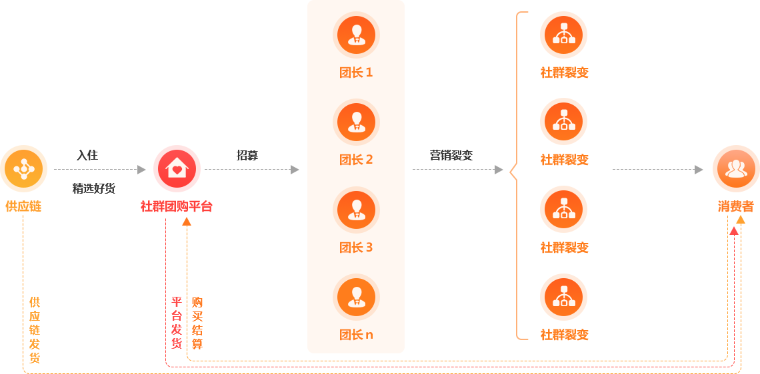
社群团购运作模式
入驻

Slide 8




社群团购横向裂变模式
间二接佣金
间接佣金
直属佣金
产生购买
消费者
直属推广员
间接推广员
间二接推广员
会员
当推广员发展的团队人数满足自动升级成为团长的条件时，可以自动升级成为团长
成为推广员的几种方式
零门槛成为推广员
设置消费门槛成为推广员
申请成为推广员

Slide 9
社群团购纵向裂变模式
间二接佣金
间接佣金
直属佣金
产生购买
平台
消费者
合伙人
总团长
团长
当推广员发展的团队人数满足自动升级成为团长的条件时，可以自动升级成为团长
推广员
推广员
推广员
会员

Slide 10
社群团购门店裂变模式
如何成为门店？
门店能做什么？
门店分销价值
线下门店
发展推广员
获取门店佣金
线下扫码收款
便利店
设置员工
获取门店奖励
打破传统区域限制
小区业主
设置门店地址
获取线上流量
线上支付
订货商
上传门店商品
团长门店
提供多样化服务
线上线下多渠道引流
供货链
门店管理平台

Slide 11







会员积分制模式
会员权益
生日营销
不同会员等级享受不同会员权益
提升会员的忠诚度
你过生日，我促销，会员关怀
互动营销，增加客户好感度
电子会员卡
大礼包
让会员及时获取商家优惠信息
提高会员的复购次数
购买商品送大礼包，促进
会员二次购物，与用户浏览时长
站内信
积分营销
信息精准触达用户
签到送积分、关注送积分、积分抵
现等众多的积分营销，提高用户粘性
支付有礼
充值营销
付款成功后参加营销活动
提升客户粘性
付款成功后参加营销活动
提升客户粘性

Slide 12
社群团购模式优势
2018年下半年起，社区团购和社群团购开始初露锋芒。
社群团购继承了微商的裂变特性，但是抛弃了“违规”、“压货”模式，同时并保持了社群营销中代理的模式
即：利用社群营销 + 团购模式为商家快速获取流量。
社群营销优势
低成本实现利润最大化
病毒式的口碑传播
高效精准的细分人群圈子传播
团购优势
快速获取流量，获客成本低
利用熟人关系链，快速裂变

Slide 13
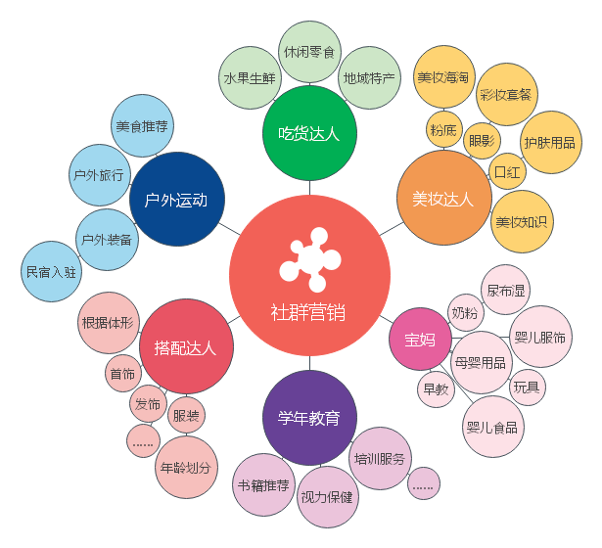
社群圈层细分化
社群细分，口碑裂变传播，为商城的精准营销打下基础。
寻找目标客户社群，发展群主、发现社群KOL

Slide 14






社群团购解决哪些问题？
整合社群供应链资源
多种运营模式
解决供货选品问题，降低产品扭转成本
支持多层级/合伙人制/多种升级条件组合等模式，深度打造团队，提高转化
多渠道引流转化
裂变分销机制
微信端、小程序、APP、PC、H5全网引流
分销返佣、分红，刺激社群、团长分享积极性
团长激励机制
大数据智能分析
推荐奖/销售奖/团队业绩奖等多种奖励模式，提升裂变速度
用户数据、订单、财务等数据精细化管理

Slide 15
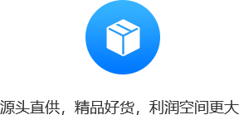
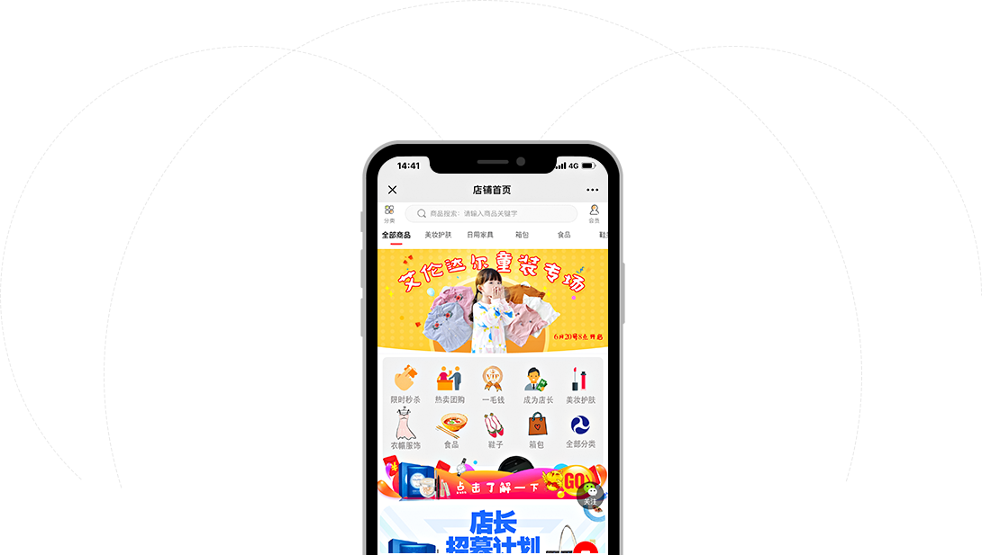
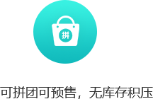
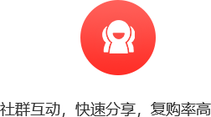
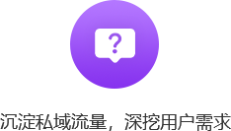

做社群团购，你将获得以下优势

Slide 16
社群团购起盘3大条件
获取丰富的产品供应链
一批种子团长/社群
工具（微分销-社群团购系统）

Slide 17
整合供应链资源
很多社群团购通过共享产品供应链来迅速起盘，微分销-社群团购系统，支持供应商入驻，供应商发货、供应商上传商品等等，快速整合供应链资源，帮助商家迅速打造社群团购平台
供应商入驻
供应商审核
供应商发货
供应商数据统计
供应商独立管理
……更多

Slide 18
社群团长激励体系
团长是社群团购的核心，既是卖货的通道，也是渠道复制、壮大的关键点，如何激励团长发挥最大价值，帮助团长晋升？团长、总团长或者更高的合伙人自动升降级，不同层级的奖励机制不同。
团队业绩奖 团队管理奖 团长销售奖 团长推荐奖
裂变返佣 团队奖励 合伙人

Slide 19
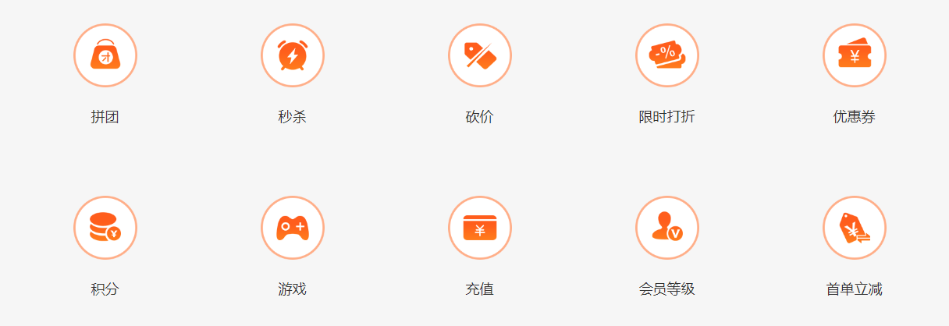
丰富的营销活动

Slide 20
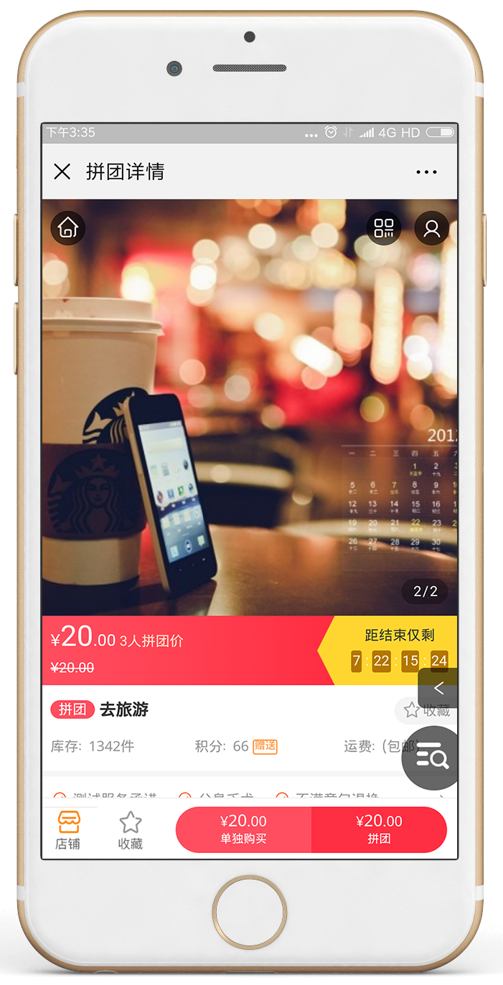
拼团营销，快速裂变
客流+销量成倍增长
消费者A
消费者B
拼团成功
消费者C
拼团
团长裂变
消费者D
拼团裂变 + 优惠券营销
拼团玩法：大团、小团、阶梯团
拼团限购返佣，灵活设置
团长名单，提升团长裂变的积极性
自动成团，提升拼团成功率

Slide 21
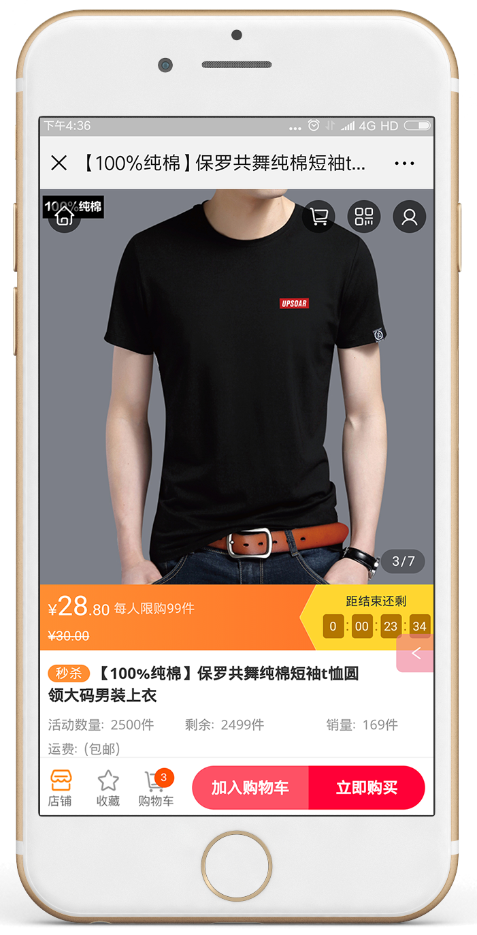


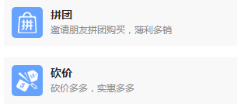
限时营销，刺激购买
支持预热
支持提前预热，时间自定义，支持专题页展示
提升店铺流量
在特定的时间内提供优惠商品吸引顾客,增加店铺人气
砍价
限时秒杀
提高转化率
把更多流量转化成有价值的流量，让更多进店的人购买
折扣方式自定义
不同等级的会员，可享受不同的折扣方式
限时打折

Slide 22







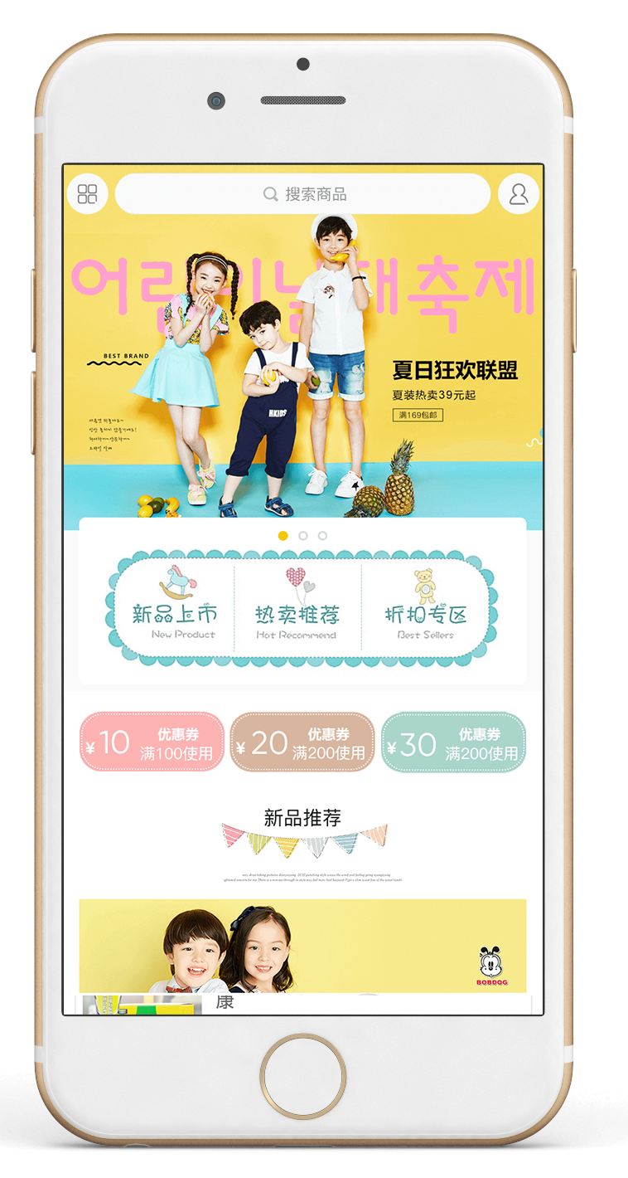
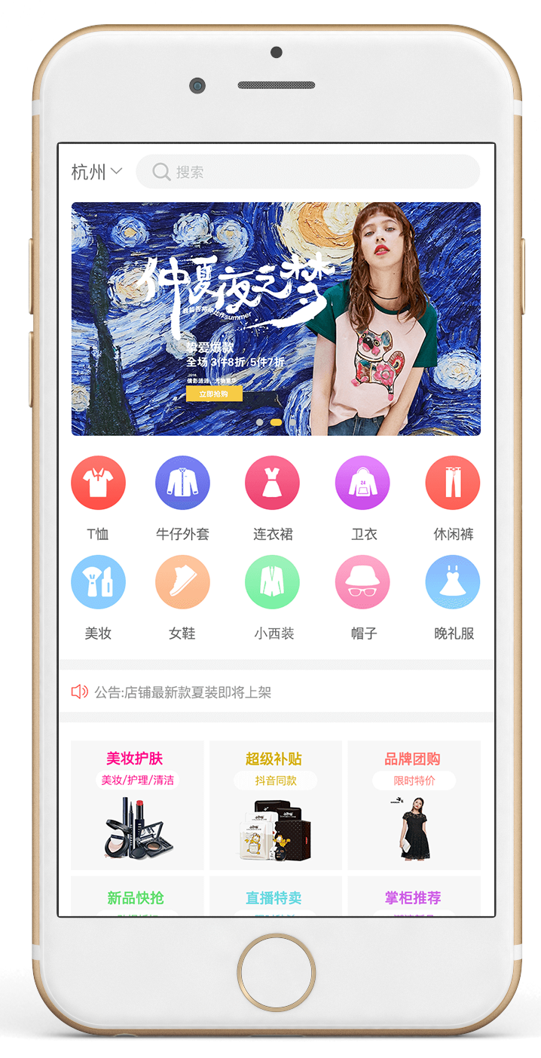
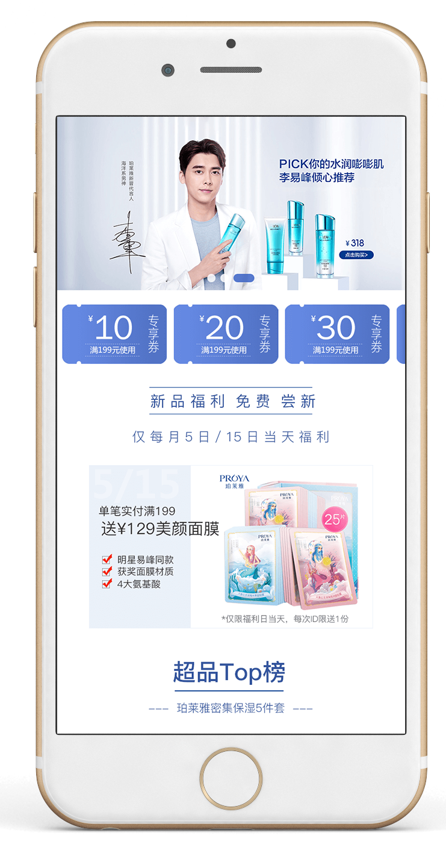
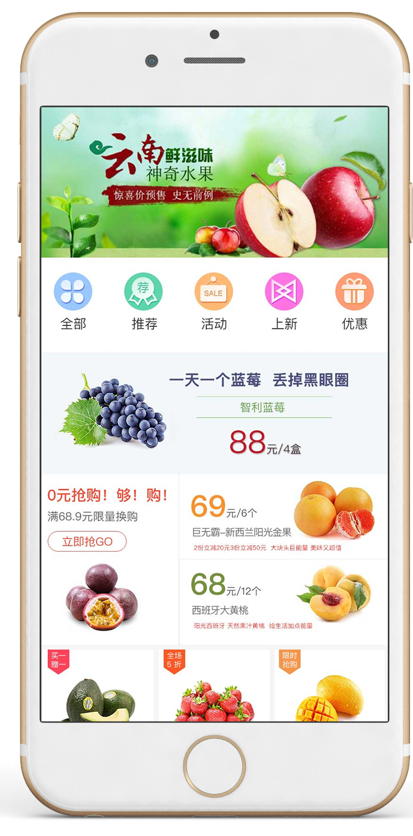
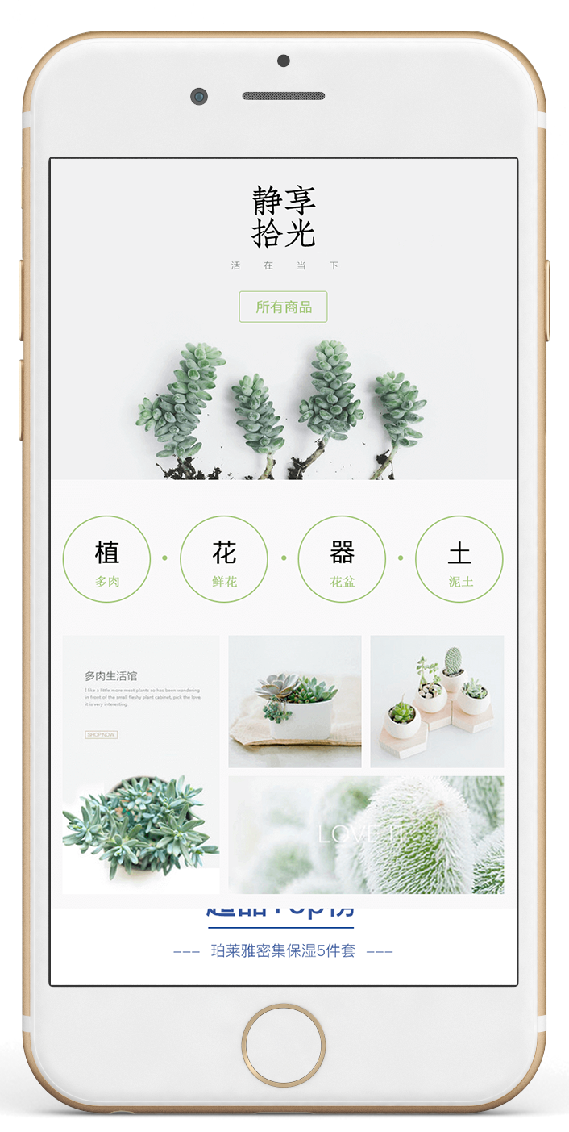
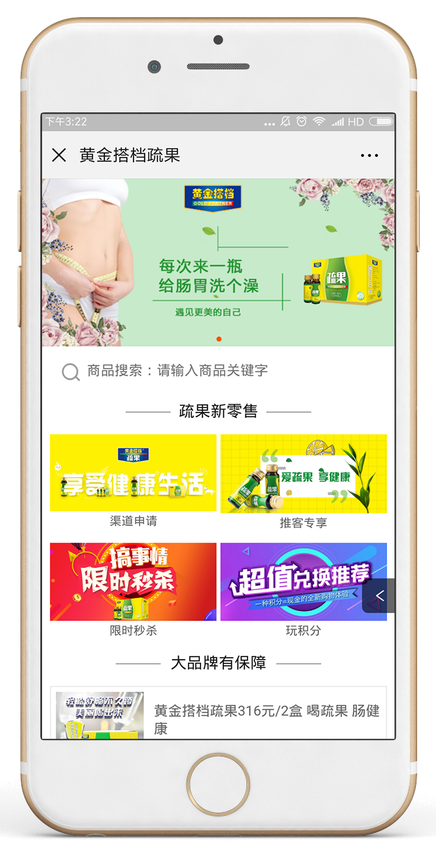
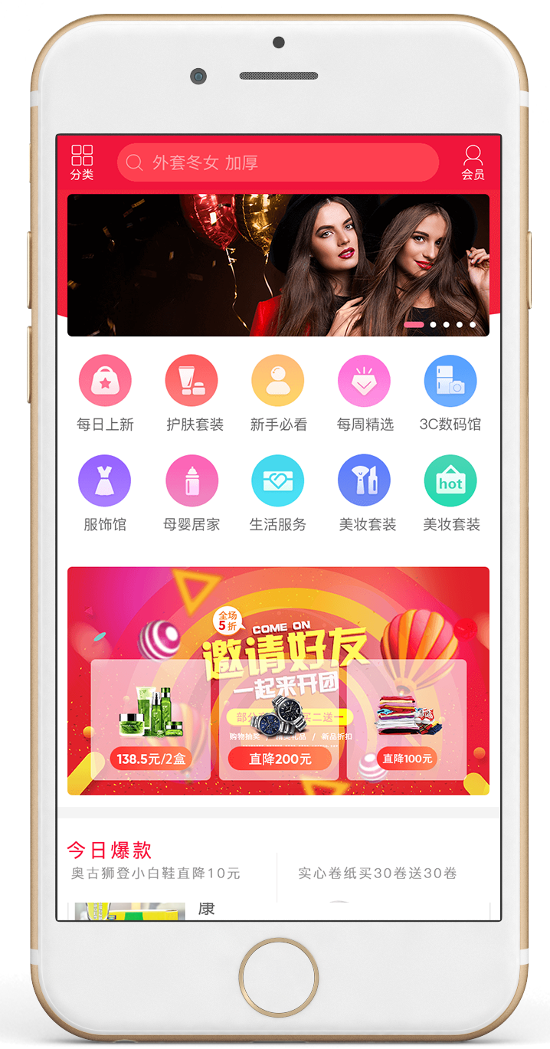
可视化组件，满足个性化需求
定义菜单
营销组件
个性橱窗
专题推荐
导航自定义
音频视频
商品模块化

Slide 23
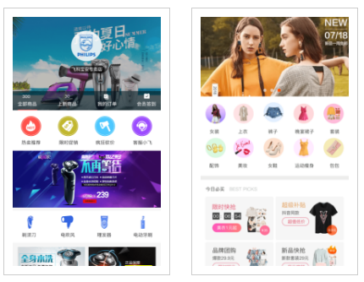



50+商城模板，灵活的装修
店铺风格
基础组件
高级组件
营销组件
50+商城模板，不同行业匹配不同风格
满足基础的店铺装修需求
满足个性化品牌化多样化装修
配合店铺活动，任意布局营销入口
轮播广告
图片导航
视频组件
音频组件
推荐商品
拼团
商品模板
分类模块
橱窗展示
门店显示
秒杀
周期购
标题栏
搜索栏
滑动导行
卡片列表
DIY模板
分销说明
商品促销
微排版
公告栏
自定义模块

Slide 24

4天拉新7000+会员，万山团是如何做到的？
万山团是一家以社群团购为主，通过分销卖货的百货商城。是一家必须经熟人会员推荐、用户直接才能够进入商城内购物下单。2019 年 4 月 29日，万山团启博分销微商城正式开始营业，上线短短一个月多月，就有会员 1万多人，但是这一万多人中有7000+人，都是在6月9号一场会议后招募到的。

Slide 25
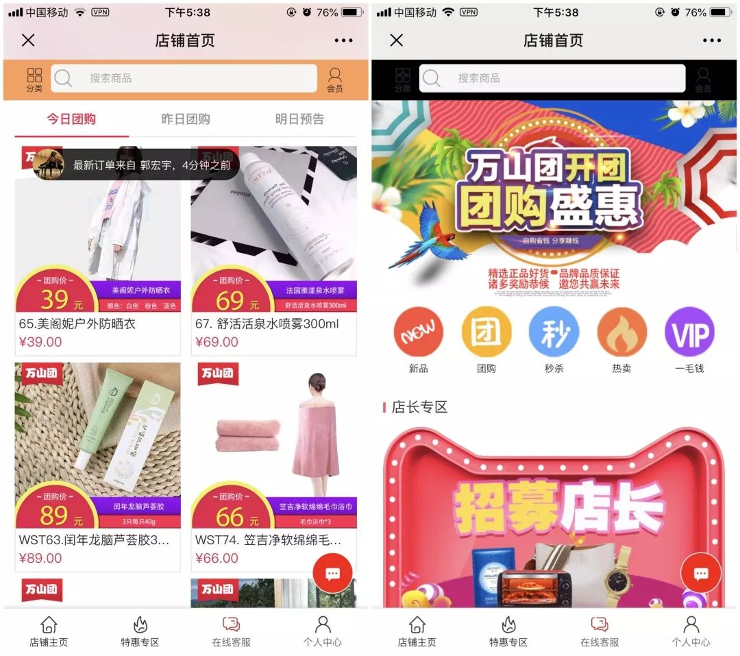
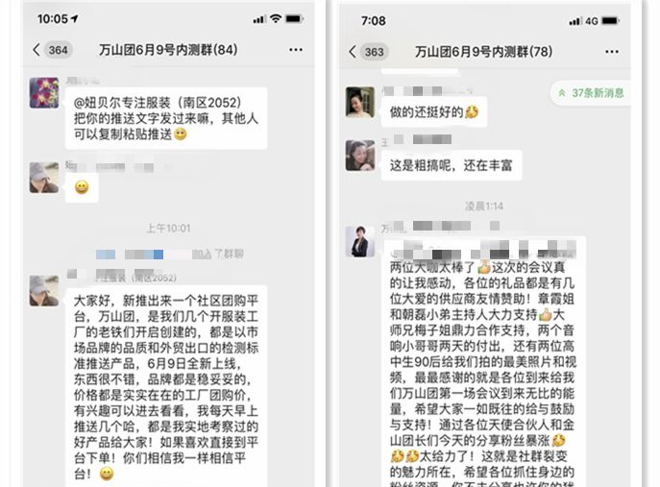


Slide 26
招募团长的3种模式
天使合伙人
主要针对于刚刚接触社群团购的用户商家，在前期缺乏社群资源的情况下。
联合创始人
有一定粉丝基础的商家，也可以直接通过线上渠道招募团长。
董事创始人
此类团长属于金山团长，针对此类团长万山团仅招募9人

Slide 27
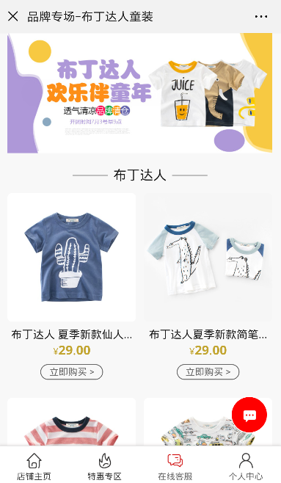
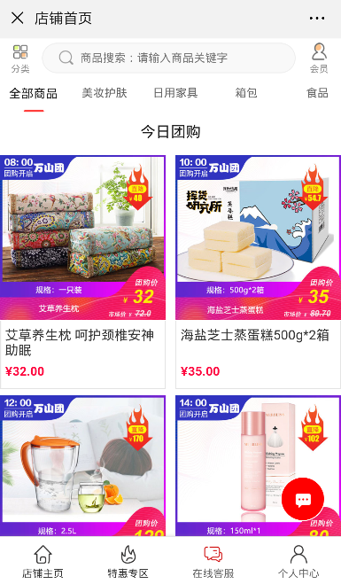
团购商品带动传播
万山团每天至少有8款特价商品来带动会员购买传播活动，活动推送到微信群，让客户觉得这是一种老客福利，不仅能起到传播裂变的作用，还提升了客户活跃度

Slide 28
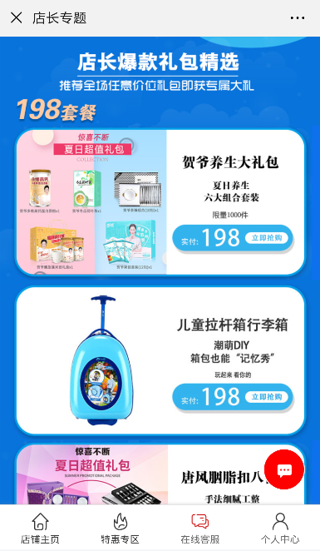

店长升级大礼包
全场购买任意一款礼包，升级成为店长，店长拥有分享获得奖励权限，全平台享受9.5折，分享好友成为店长，享受专属推荐奖励

Slide 29
团长培训体系
1、向新进团长介绍社群团购模式、利益点
2、提供推广素材、制定推广节奏，方便团长传播
3、定期培训社群运营技巧及团队管理，全方位赋能团长

Slide 30
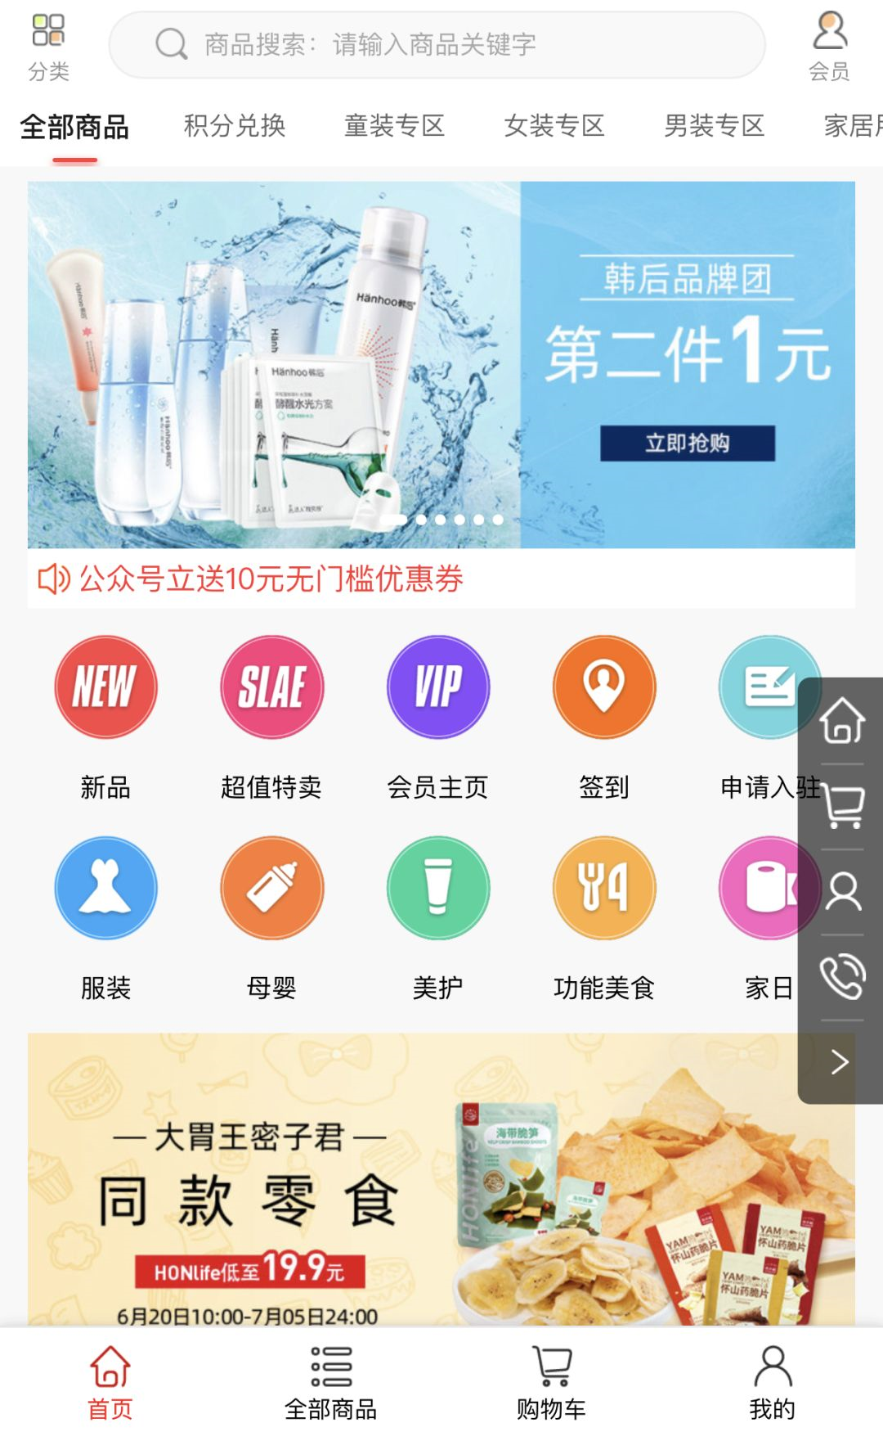
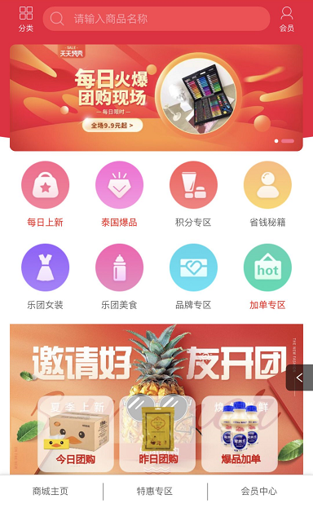
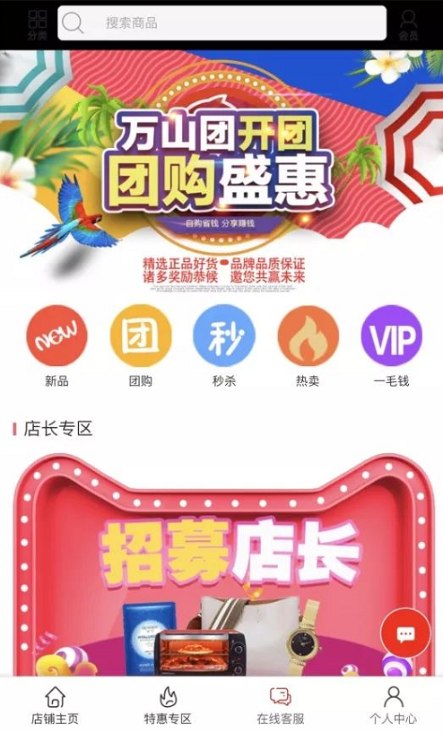
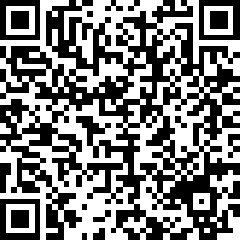
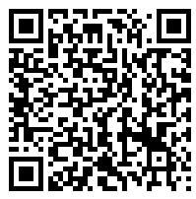
他们都在用
日单量达到3000+，老客占比达70%，复购率40%。
用户过百万，目前月销售额已经达到25万+
4天拉新7000+会员

Slide 31
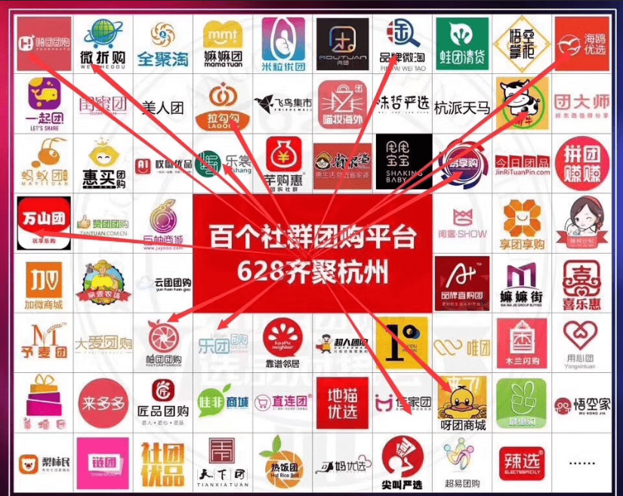








更多案例

Slide 32

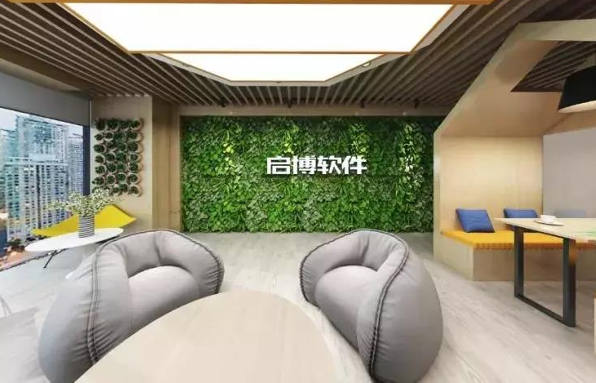
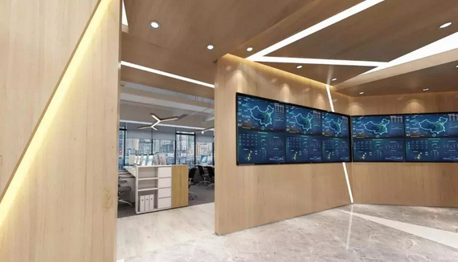
关于启博
坚持
自2008年成立以来，历经13年风雨，一直专注于企业级SaaS软件的研发与创新。
夯实
通过不断技术革新，在各个领域深耕发芽，赢得了60万+客户、10万+付费用户、1000+服务商、500+品牌客户的信赖;
整合
启博秉承开放的心态、共赢的目标，以线上移动端分销为切入点，布局粉丝生态，线下门店小程序生态等全产业链产品，已拥有除微分销外，还拥有趣订货、微聊客服、聚销宝、千汇团、客满云店、美业、名片等。
创新
国内首创分布式级联SaaS部署，分发控制，自主研发“擎天智能分佣引擎”，实现链路追踪，识别比对，保障平台代理商资金及分销商佣金安全。

Slide 33
13年品质
阿里巴巴战略投资企业
国内专业的微分销系统
服务60万中小型企业
安全可靠的技术服务
系统安全稳定
200人技术团队保驾护航
快速更新迭代
品牌
优势
技术
实力
私域生态一站式服务
快速搭建微分销平台
专业的客服系统
聚集私域流量管理SCRM
服务
能力
专业
客服
7x12h服务
一对一专业客服服务
全程在线指导

Slide 34




600,000+
500+
2000毫秒
1200+
服务用户
品牌客户
服务器平均响应速度
本地服务商

Slide 35

THANK YOU
关注公众号了解更多
杭州启博科技有限公司 / 此文档由启博软件运营部提供

